Slide 1
§1.3 平面点集的一般概念
一、平面点集
二、区域
三、平面曲线

Slide 2





一、平面点集
1. 邻域
定义
设 为复平面上的一点，
(1) 称点集 为 点的 邻域；
(2) 称点集 为 点的 去心邻域。
δ
δ
z₀
z₀

Slide 3










一、平面点集
2. 内点、外点与边界点
考虑某平面点集 G 以及某一点 ，
内点
(1)
(2)
有
外点
(1)
(2)
有
边界点
(1)
不一定属于 G ；
外点
(2)
在 中，
内点
既有
又有
边界点
边界
G 的边界点的全体称为 G 的边界。

Slide 4

一、平面点集
3. 开集与闭集
开集
如果 G 的每个点都是它的内点，则称 G 为开集。
闭集
如果 G 的边界点全部都属于 G ，则称 G 为闭集。
4. 有界集与无界集
定义
若存在 ，使得点集 G 包含在原点的 邻域内，
则 G 称为有界集，
否则称为非有界集或无界集。

Slide 5
二、区域
1. 区域与闭区域
区域
平面点集 D 称为一个区域，如果它满足下列两个条件:
(1) D 是一个开集；
(2) D是连通的，
即 D 中任何两点都可以用完全属于 D
的一条折线连接起来。
不连通
连通
闭区域
区域 D 与它的边界一起构成闭区域或闭域, 记作 D。

Slide 6

二、区域
2. 有界区域与无界区域
(顾名思义)
3. 内区域与外区域
定义
一条“简单闭曲线(?)”把整个复平面分成两个区域，
其中
有界的一个称为该简单闭曲线的内部(内区域)，
另一个
称为该简单闭曲线的外部(外区域)。
（如何围出面积最大的区域）
4. 单连通域与多连通域
定义
设 D 为区域，如果 D 内的任何一条简单闭曲线的内部仍
属于 D，则 D 称为单连通域，
否则称为多连通域。
多连通域又可具体分为二连域、三连域、… …。

Slide 7
二、区域
4. 单连通域与多连通域
举例
(杜撰)
A 省
A 省
(三连域)
(单连域)
(二连域)
B 省
B 省
(单连域)
(非区域)
飞地

Slide 8
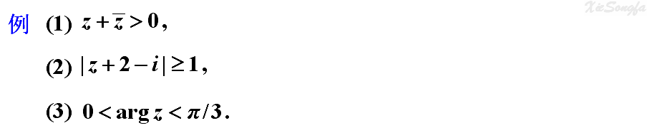






1
− 2 + i
区域
闭区域
(角形)区域

Slide 9









三、平面曲线
1. 方程式
在直角平面上
(比较熟悉)
在复平面上
(比较陌生)
如何相互转换？
(1)
(建立方程)
(2)
(理解方程)

Slide 10
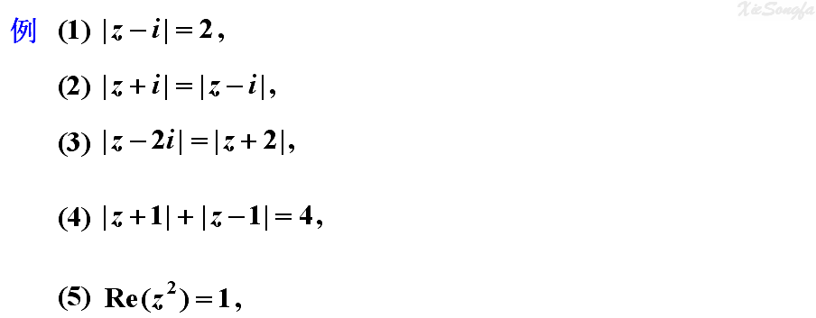



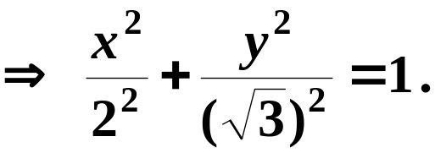



(1)
i
− i
(2)
i
− i
(3)
(4)
2i
(5)
− 2
− 2
− 1
1
2
− 1
1

Slide 11
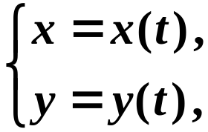


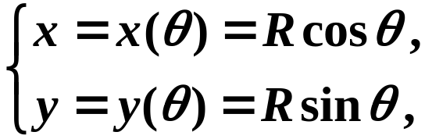





三、平面曲线
2. 参数式
在直角平面上
在复平面上
例如
考察以原点为圆心、以 R 为半径的圆周的方程。
(1) 在直角平面上
(2) 在复平面上

Slide 12









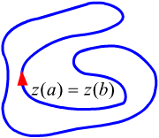
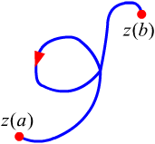
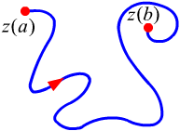
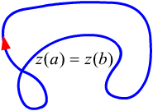
三、平面曲线
3. 曲线的分类
考虑曲线
简单曲线
当 时，
简单闭曲线
简单曲线且
光滑曲线
在区间 上，
和 连续且
简单、闭
简单、不闭
不简单、闭
不简单、不闭

Slide 13

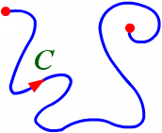
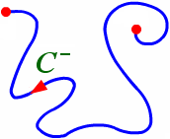
三、平面曲线
4. 有向曲线
定义
设 C 为平面上一条给定的光滑(或分段光滑)曲线，
如果
指定 C 的两个可能方向中的一个作为正向，则 C 为带有
方向的曲线，称为有向曲线，仍记为 C。
相应地， 则
代表与 C 的方向相反(即 C 的负方向)的曲线。

Slide 14
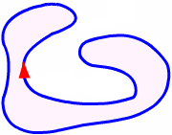
三、平面曲线
4. 有向曲线
简单闭曲线的正向一般约定为：
逆时针方向。
曲线
当曲线上的点 P 顺此方向沿曲线
前进时,
曲线所围成的有界区域始终
位于 P 点的左边。
区域
区域边界曲线的正向一般约定为：
当边界上的点 P 顺此方向沿边界
区域
前进时,
所考察的区域始终位于 P 点
的左边。
注意区域可以是多连域。

Slide 15

……
轻松一下吧

